Slide 1
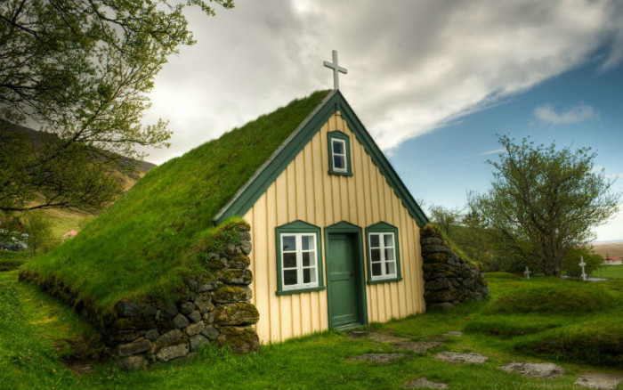
Příklady pozitivní praxe v ŽP aneb z čeho to platit
Petr Mokrejš – vedoucí projektového oddělení ÚCK
Notes:
Prezentace má být spíše inspirací a podnětem k přemýšlení
Prezentace není zdrojem detailních informací o jednotlivých dotačních titulech a jejich podmínkách
Kdo by chtěl konzultovat svůj projekt, může se na mě obrátit individuálně – adresa na konci prezentace

Slide 2
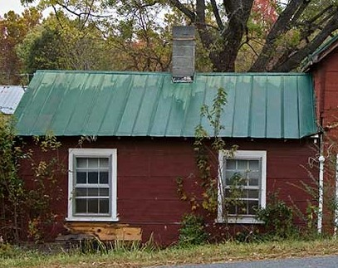
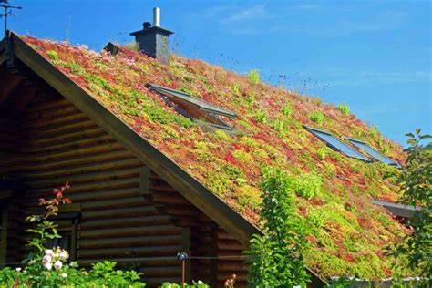
Je to drahé, na to nemáme!
Ano, kvalitní projektová příprava stojí hodně peněz.
Ano, realizace opatření stojí ještě o mnoho víc.
Skutečně na to nemáme?
A co vícezdrojové financování a naše spoluúčast?
Zelená střecha z našich úspor Zelená střecha z dotace a našich úspor
Notes:
snažme se na počátku zapomenout na to, že máme málo peněz a řekněme si, co bychom potřebovali a chtěli
udělejme si komplexní základní studii, tu pak můžeme dále rozpracovávat podle rýsujících se fin. zdrojů
komplexně pojatý projekt má větší pravděpodobnost získání dotace z veřejných rozpočtů
salámovou metodou si můžeme ztížit budoucí etapy našeho záměru
kofinancování např: dotace zelené střechy z OPŽP 85%, vlastní zdroje 15% tzn. Za našich 150 tis. Kč můžeme udělat projekt za 1 mil. Kč

Slide 3
Kde vzít peníze
1) Diakonické a rozvojové projekty
2) Jeronýmova jednota
3) Zahraniční dary (např. Gustav Adolf Werk)
4) Krajské dotace (krajské úřady)
5) Národní dotace (MŽP/SFŽP)
6) Evropské dotace (SFŽP, CRR)
Notes:
DARP Životní prostředí – až 200 tis. na projekt – spolufinancování 10%
JJ – řádově desítky až stovky tisíc Kč (kostely, fary)
GAW (Projektkatalog), KS aj. – vždy administrace přes ÚCK, cca stovky tisíc Kč
Krajské dotační programy jsou spíše na menší projekty a né každý kraj podporuje všechny typy opatření
MŽP/SFŽP – Národní program Životní prostředí (Ekomobilita – elektromobil 300 tis. Kč, auto na vodíkový pohon 500 tis. Kč) Církve OK, Výzva do 15.12.2023
- Nová zelená úsporám (peníze z Národního plánu obnovy a Emisních povolenek)
- Nová zelená úsporám Light
– Operační program životní prostředí
- Modernizační fond
MMR/ Centrum regionálního rozvoje – IROP (85% i 95% dotace)
Skutečné náklady
Jednotkové náklady
Paušální náklady – projektová příprava 7% do 3 mil., 5% do 10 mil., 3,5% nad 10 mil. max celkem 15 mil. Kč
Minimální způsobilé výdaje stanovené ve výzvě např. 250 tis.
Doba udržitelnosti!

Slide 4
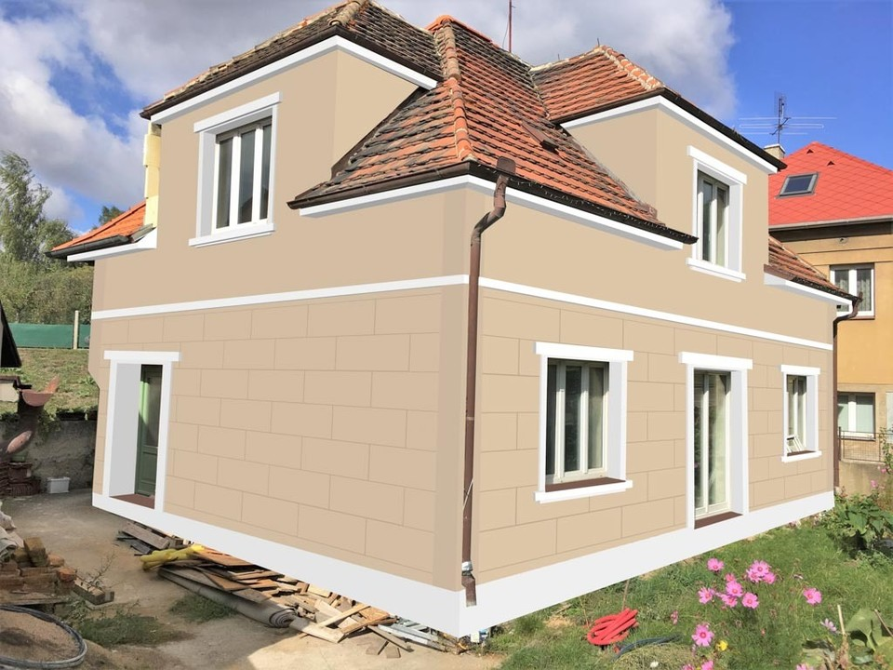
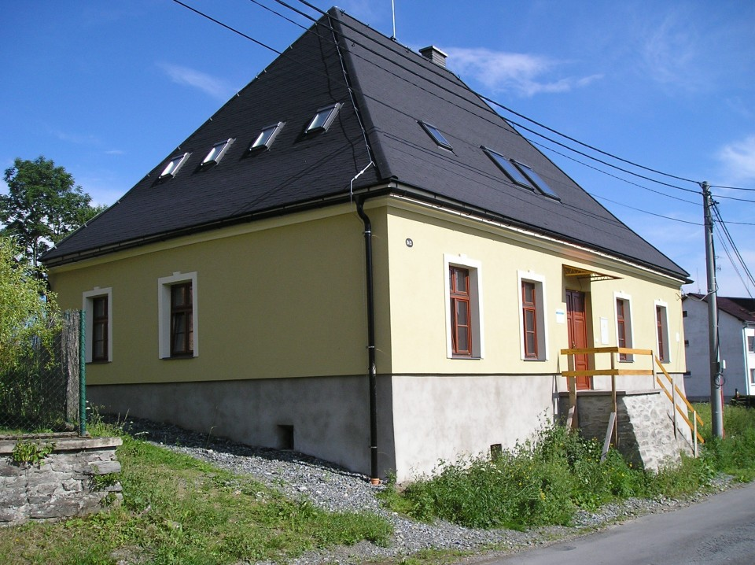
Snižujeme energetickou náročnost
Zateplení obvodových stěn, střechy, stropů, podlah výměna oken, dveří a jiných stavebních otvorů.
Notes:
Zdroj dotací se řídí typem budovy:
Rodinné domy a bytové domy
- NZÚ – 600 – 3 800 Kč/m2 – dílčí zateplení i komplexní
- NZÚ Light – až 150 tis. Kč, dílčí zateplení výměna výplní – starobní důchod, invalidní důchod 3. st., příspěvek na bydlení
Veřejné budovy/ Objekty občanské vybavenosti
- Operační program Životní prostředí - Výše dotace závisí na vstupních a cílových hodnotách záměru a jsou stanoveny tzv. jednotkové náklady: zateplení obvodových stěn – 4 200Kč/m2, zateplení šikmé střechy – 3 200Kč/m2, zateplení podlahy na zemině 4000 Kč/m2, výměna výplní – 8 900 Kč/m2) vše bez DPH
Modernizační fond – obdoba jako OPŽP, ale třeba i pro Prahu, stále v přípravě
Obvykle je potřeba dosáhnout danými opatřeními Úsporu primární energie z neobnovitelných zdrojů 30% a více. Dále se posuzuje např. součinitel prostupu tepla obálkou apod.

Slide 5
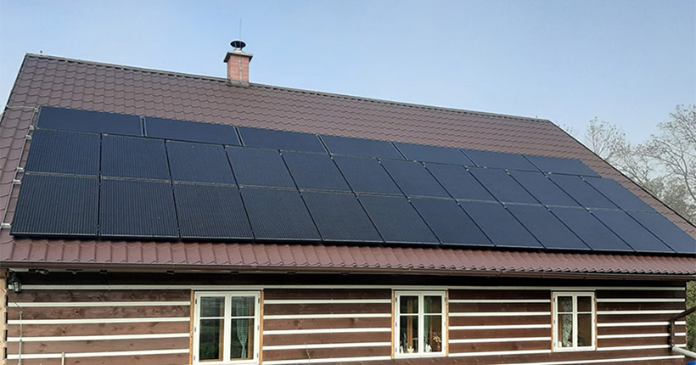
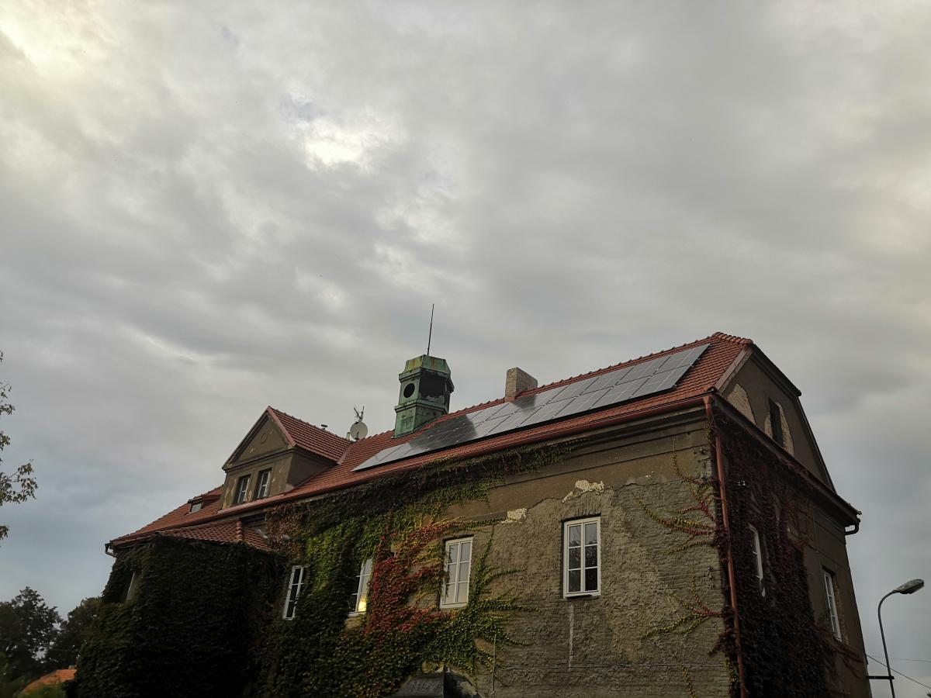
Vyrábíme elektrickou energii
Domácí solární fotovoltaické elektrárny propojené s distribuční soustavou. Elektrická energie se přednostně využívá v domě.
Notes:
Zdroj dotací se řídí typem budovy:
Rodinné domy a bytové domy
- NZÚ – až 200 tis. Kč
Veřejné budovy/ Objekty občanské vybavenosti
- Operační program Životní prostředí - Výše dotace závisí na vstupních a cílových hodnotách záměru. Jednotkové náklady: FTV panel – 1 kWp – 35 tis. Kč, baterie – kWh – 26 tis. Kč, jednotka pro kombinovanou výrobu elektřiny a tepla nebo chladu – kW -68 100 Kč
Modernizační fond – obdoba jako OPŽP, ale třeba i pro Prahu, stále v přípravě
Obvykle je potřeba dosáhnout danými opatřeními Úsporu primární energie z neobnovitelných zdrojů 30% a více. Dále se posuzuje např. součinitel prostupu tepla obálkou apod.

Slide 6
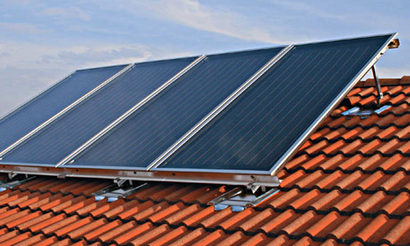
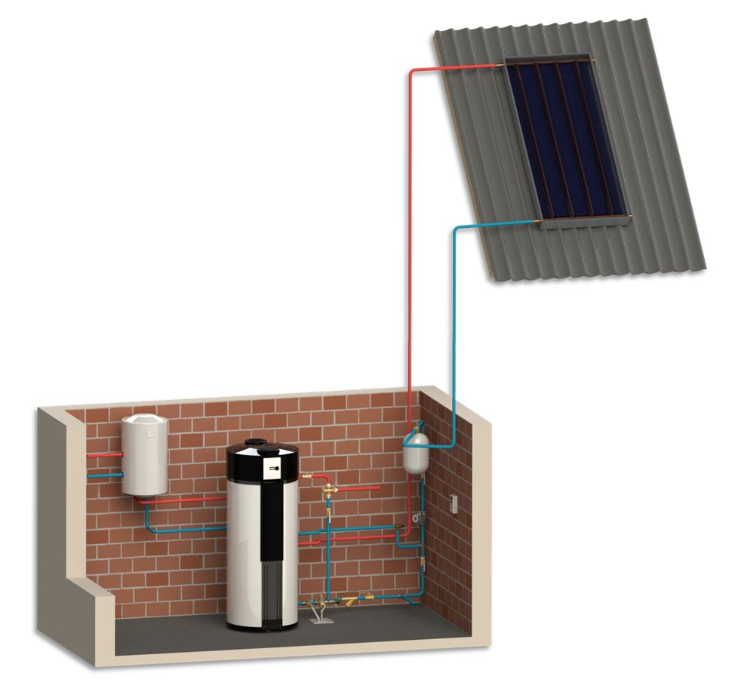
Ohříváme vodu
Pořízení systému na přípravu teplé vody pomocí solárních panelů či tepelného čerpadla. Solární termický x fotovoltaický ohřev vody, podpora vytápění a ohřev pomocí TČ.
Notes:
Zdroj dotací se řídí typem budovy:
Rodinné domy a bytové domy
- NZÚ – Solární termický ohřev vody 45 000 Kč, Solární termický ohřev vody s přitápěním 60 000 Kč, Solární fotovoltaický ohřev vody 45 000 Kč, Tepelné čerpadlo pro ohřev vody 45 000
Veřejné budovy/ Objekty občanské vybavenosti
- Operační program Životní prostředí - Výše dotace závisí na vstupních a cílových hodnotách záměru. Jednotkové nákladyInstalace solárně termických kolektorů – kW – 36 600 Kč, jednotka pro kombinovanou výrobu elektřiny a tepla nebo chladu – kW -68 100 Kč
Modernizační fond – obdoba jako OPŽP, ale třeba i pro Prahu, stále v přípravě

Slide 7
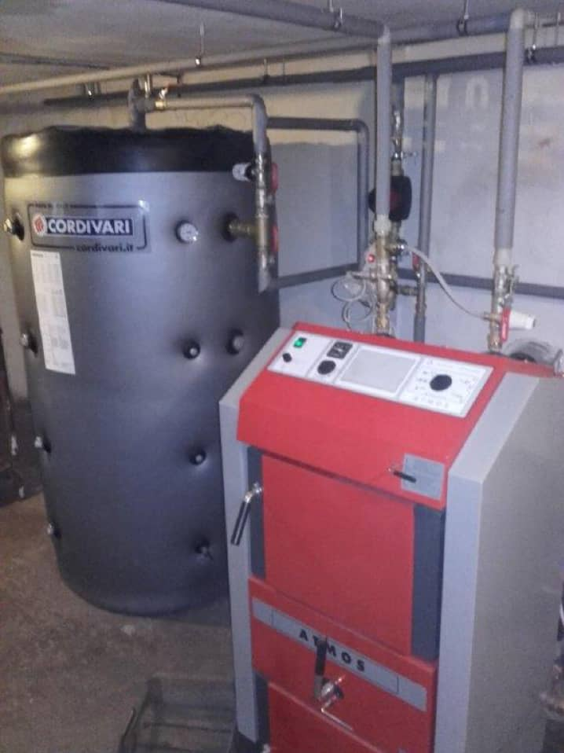
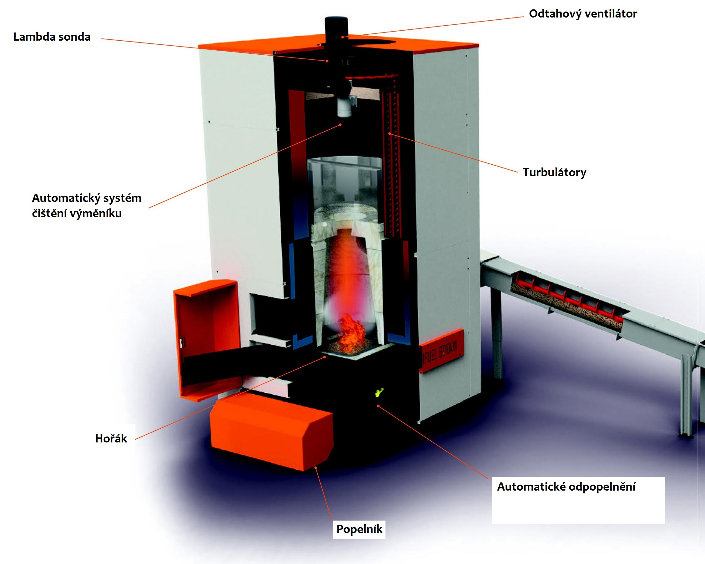
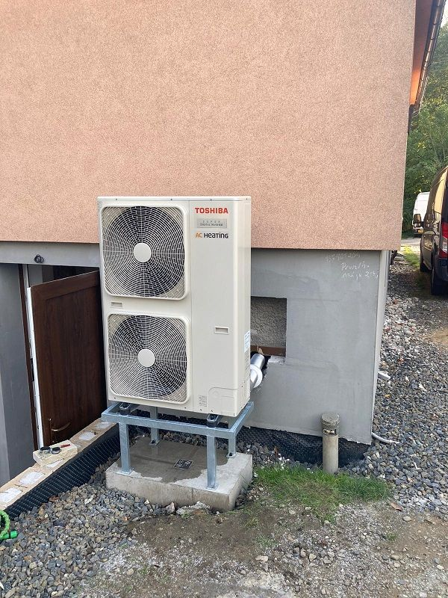
Topíme ekologicky
Výměna neekologických kotlů na pevná paliva a lokálních topidel (např. kamen) za kotel na biomasu či tepelné čerpadlo.
Notes:
Zdroj dotací se řídí typem budovy:
Rodinné domy a bytové domy
NZÚ – Kotel na biomasu vč. akumulační nádrže nebo kotel na biomasu se samočinnou dodávkou paliva 80 000
Kotel na biomasu se samočinnou dodávkou paliva a celosezónním zásobníkem pelet 100 000
TČ-vytápění Tepelné čerpadlo pro teplovodní systém vytápění 80 000
TČ-vytápění+ Tepelné čerpadlo pro teplovodní systém vytápění s přípravou teplé vody 100 000
Tepelné čerpadlo pro teplovodní systém vytápění s přípravou teplé vody připojené ke stávajícímu FV systému 140 000
Napojení na soustavu zásobování teplem 40 000
Veřejné budovy/ Objekty občanské vybavenosti
- Operační program Životní prostředí - Výše dotace závisí na vstupních a cílových hodnotách záměru. Jednotkové náklady. Instalace tepelného čerpadla vzduch-voda
kWt 34 600, Instalace tepelného čerpadla země-voda a voda/voda kWt 52 900, Instalace zdroje na biomasu kWt 10 800.

Slide 8
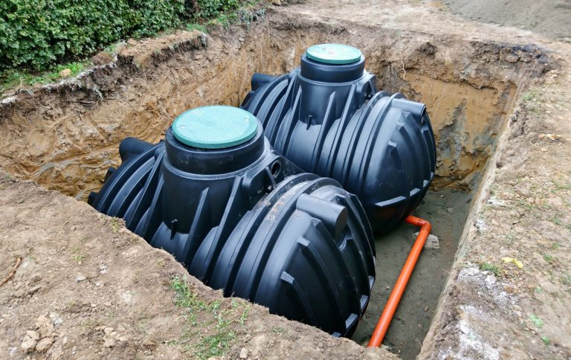
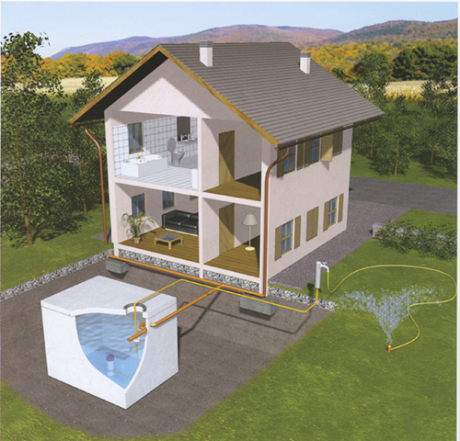
Využíváme dešťovou vodu
Zachytávání a využívání dešťové vody. Vodu používáme na zalévání zahrady nebo jako vodu užitkovou (splachování). Šetříme pitnou vodu.
Notes:
Zdroj dotací se řídí typem budovy:
Rodinné domy a bytové domy
NZÚ – Systém akumulace dešťové vody pro zálivku zahrady od 27 000 do
105 000 Systém akumulace dešťové vody jako vody, užitkové a případně také pro zálivku Šedá voda Systém pro využití vyčištěné odpadní vody jako vody užitkové a případně také pro zálivku zahrady Šedá voda+ Systém pro využití vyčištěné odpadní a dešťové vody jako vody užitkové a případně také pro zálivku
Veřejné budovy/ Objekty občanské vybavenosti
- Operační program Životní prostředí - Výše dotace 85 % - náklady max. do 100% katalogu stavebních prací

Slide 9
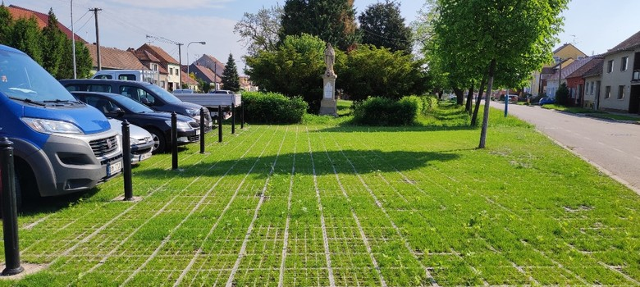
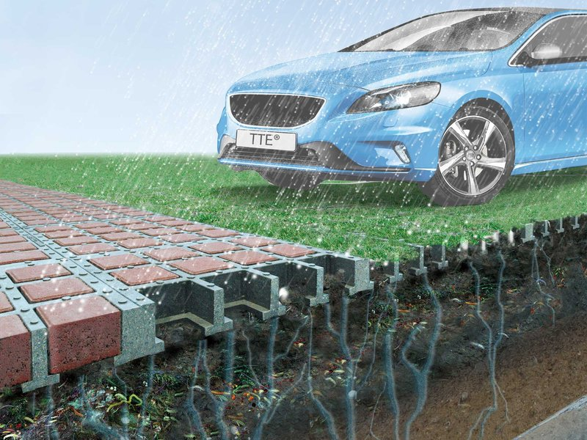
Zasakujeme vodu
Výměna nepropustných povrchů za propustné a celková revitalizace a ozelenění prostranství.
Notes:
Operační program Životní prostředí - Výše dotace 85 % - náklady max. do 100% katalogu stavebních prací

Slide 10
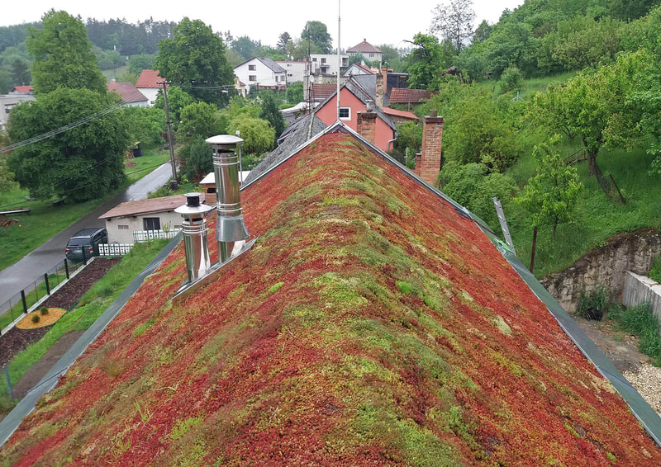
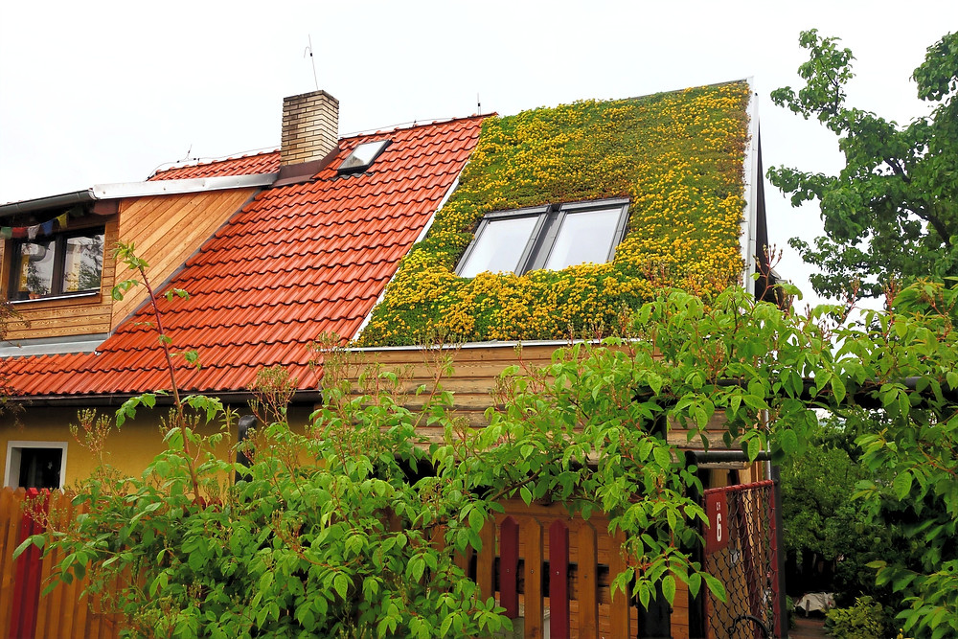
Ozeleňujeme střechu
Výstavba zelených střech (extenzivních, polointenzivních a intenzivních) na rodinných domech, případně dalších nadzemních stavbách.
Notes:
Operační program Životní prostředí - Výše dotace 85 % - náklady max. do 100% katalogu stavebních prací

Slide 11
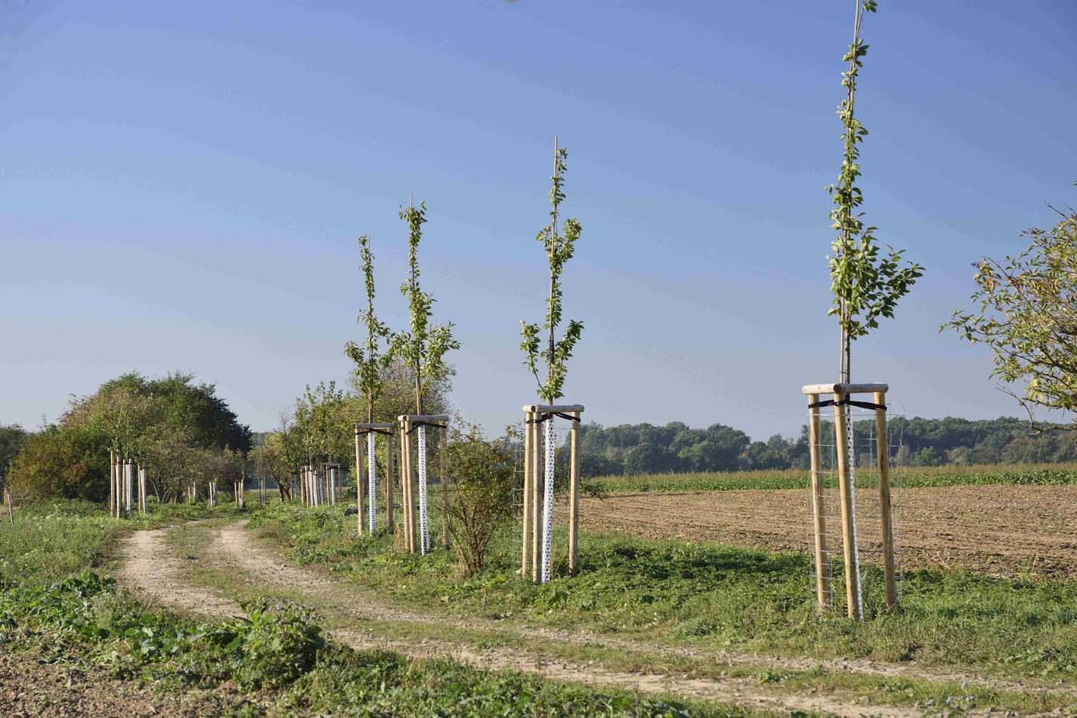
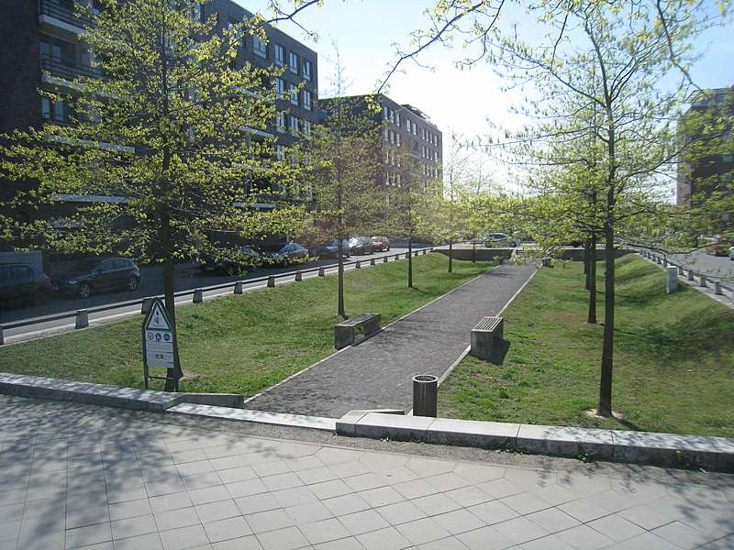
Zakládáme zeleň
Zakládání a obnova ploch a prvků veřejné zeleně (parků, zahrad, sadů, uličních stromořadí, alejí, lesoparků, remízů, průlehů).
Notes:
Operační program Životní prostředí - Výše dotace 85 % - náklady max. do 100% katalogu stavebních prací

Slide 12
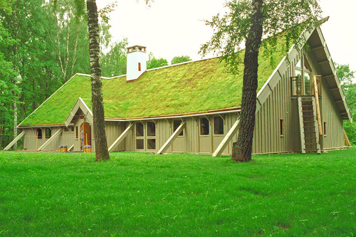
Děkuji za pozornost.
Ať se Vám kostely zelenají! mokrejs@e-cirkev.cz
Notes:
Tip: Sem přidejte vlastní poznámky k prezentaci.

